Slide 1
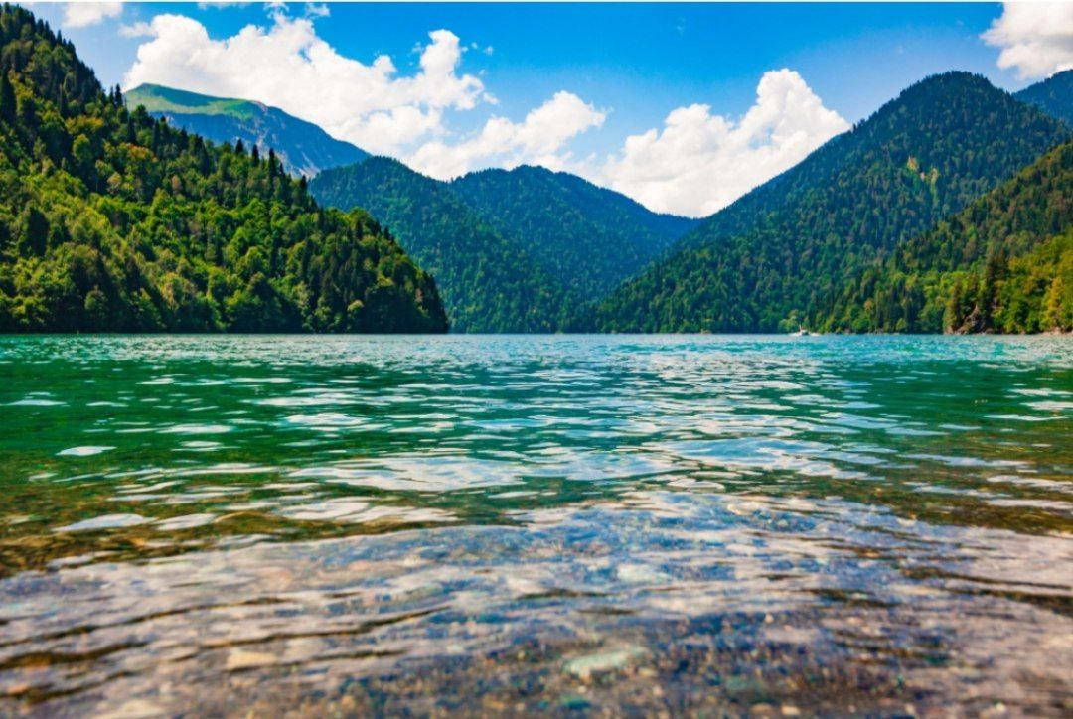
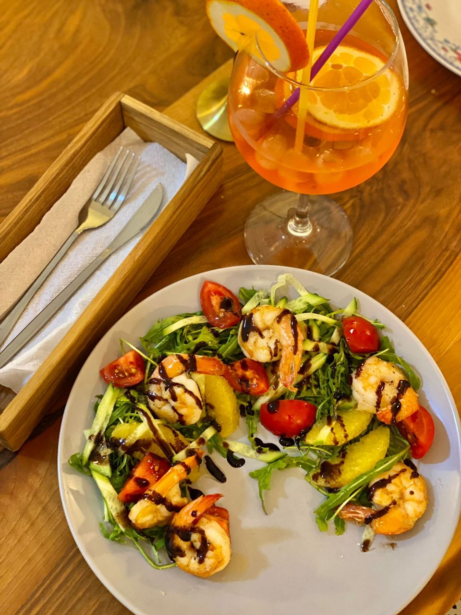
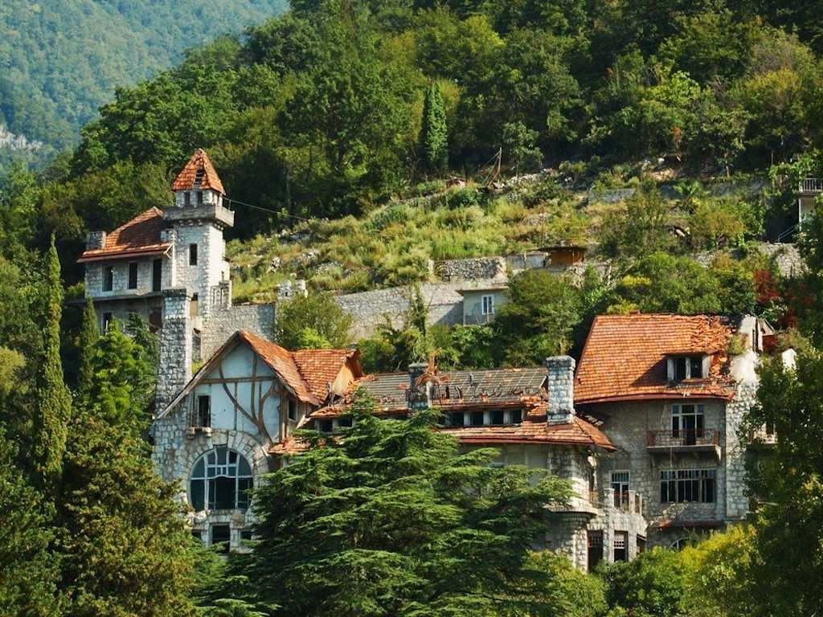
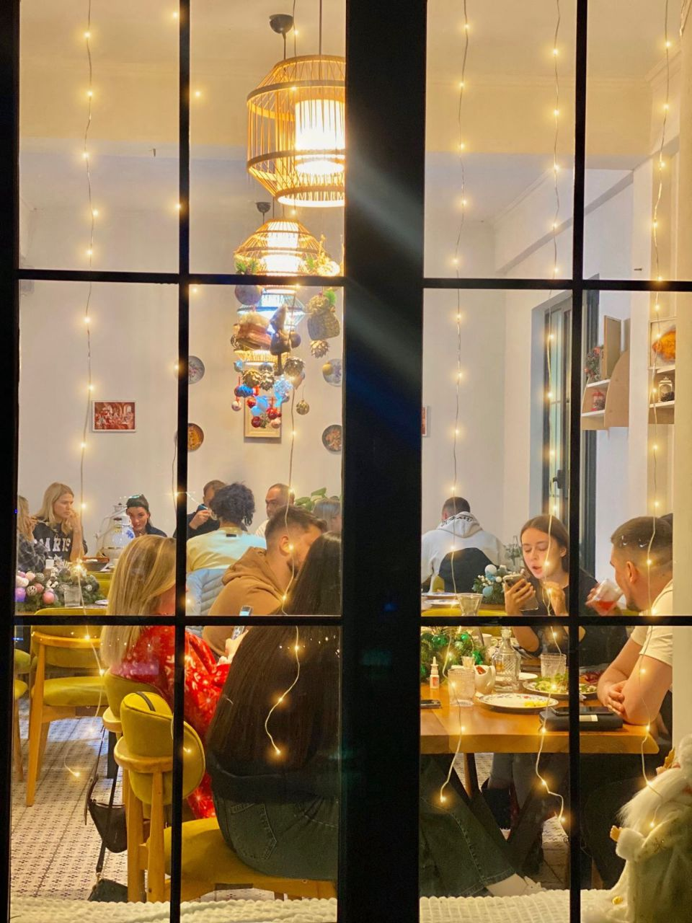
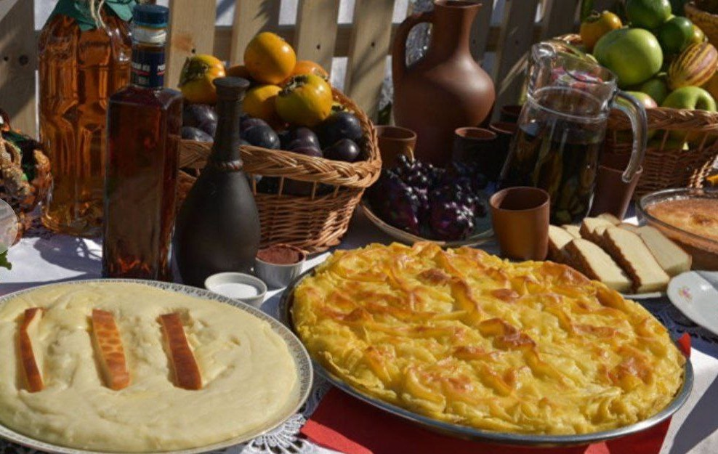
Гастрономический тур по Абхазии

Slide 2
Описание
Море, солнце, горы, абхазские блюда, вино и хорошее настроение. Вот что ждет нас на протяжении путешествия. Мы посетим лучшие заведения страны, национальную кухню, поедем в село Дурипш, где ближе познакомимся с особенностями абхазского застолья. Успеем побывать на винодельне и эко-ферме где производят домашние вина, сыры и мяса собственного приготовления. Гастрономические наслаждения дополняются экскурсиями по красочной Абхазии.

Slide 3
Даты: 4.03-9.03 ; 23.03-28.03
День 1
День 2
День 3
Трансфер до места проживания, встреча, заселение, общие справки.
9:00-10:00 – Завтрак
10:00-16:00 – Экскурсия на высокогорное оз. Рица. По дороге посещаем лучшую винодельню в стране, где так же попробуем домашний сыр и мясо. Далее направляемся вдоль 2-х горных хребтов к медовому двору. По пути к озеру открываются прекрасные виды на горы, реки, водопады и местную растительность.
16:00-18:00 – Обед в ресторане у самой длинной реки в Абхазии. Через реку проходит стеклянный мост
9:00-10:00 – завтрак
10:00-16:00 – Экскурсия по столице Абхазии, Сухум. Посещаем Ботанический сад, обезьяний питомник, набережную махаджиров. По завершению экскурсии обедаем в ресторане национальной кухни-апацха.

Slide 4
День 4
День 5
День 6
9:00-10:00 - завтрак
16:00-18:00 – Экскурсия в старую Гагру. Приморский парк, ресторан Гагрипш построенный более 100 лет назад, дворец Ольденбургского, колоннада, смотровая площадка – 750м. над уровнем моря.
18:00-21:00 – Ужин в одном из лучших заведений города. Ресторан русско-фрнцузской кухни.
9:00-10:00 – завтрак
16:00-21:00 – Поездка в село Дурипш. Абхазское застолье, национальные блюда и домашнее вино. Сопровождается застолье знакомством с местными традициями, обычаями и развлечениями. На протяжении вечера выступают исполнители абхазской традиционной музыки и танцев.
9:00-10:00 – завтрак
10:00-14:00 – свободное время, подготовка к отъезду. Можно прогуляться по набережной или сходить на рынок за сувенирами для родных и друзей. Затем трансфер до вокзала или аэропорта. До скорых встреч!

Slide 5
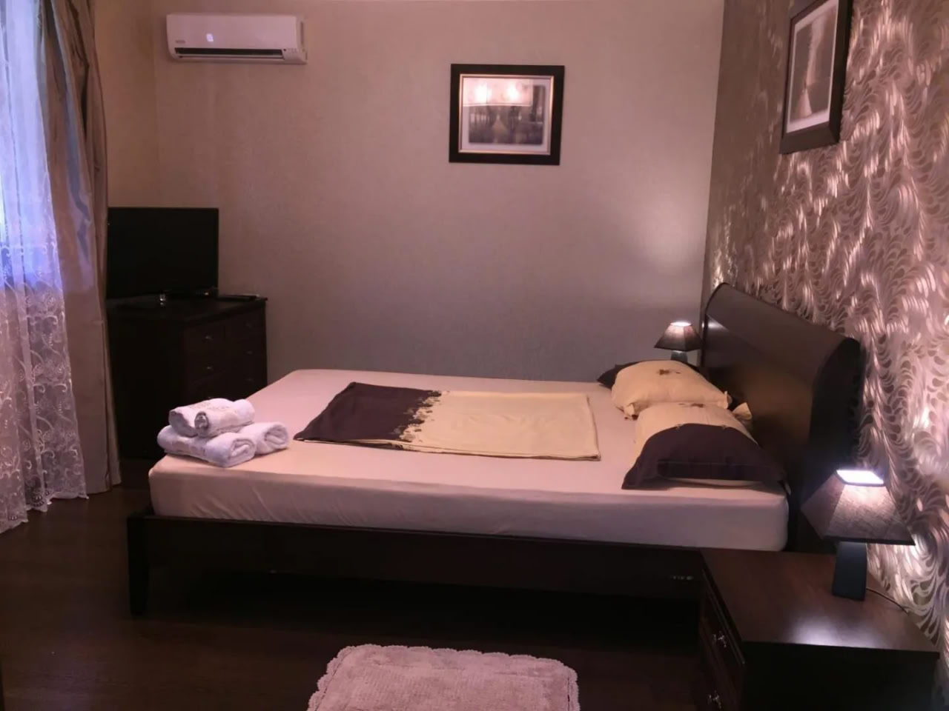
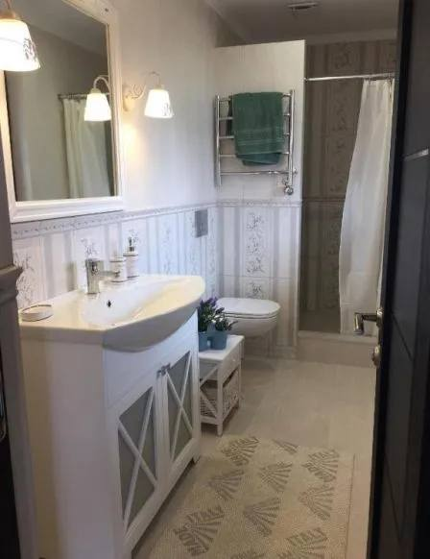
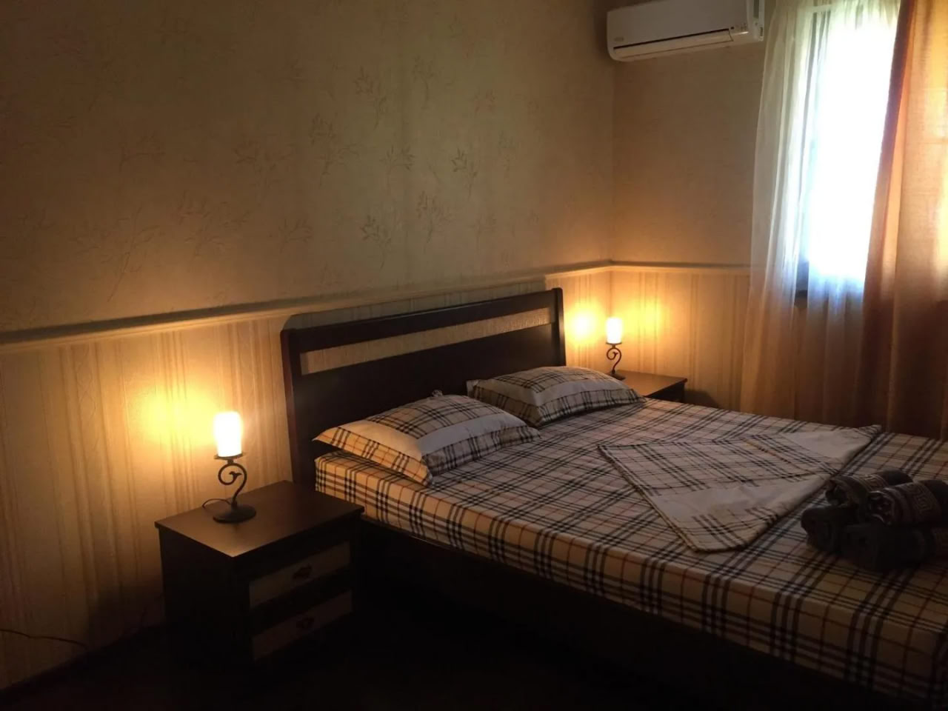
Гостевой дом: D`Эмиль
Гостевой дом в г. Гагра, с лицевой стороны открывается вид на горы, на территории есть зона барбекю, во дворе произрастают вечнозеленые мандариновые деревья. В номерах есть все удобства: Кондиционер, WI-FI, постельное белье, телевизор, отопление, полотенца. При надобности стирки есть стиральная машина которой можно воспользоваться за доп. оплату (200 р.), ванная на каждом этаже 1, отделена от номеров. Дом находится близко к центру города, все необходимое поблизости: продуктовый магазин, кафе, столовая, ТЦ.

Slide 6
Входит в стоимость:
Оплачивается отдельно:
Трансфер
Проживание
Завтраки
Ужин в апацхе и на застолье
Экскурсии
Входные билеты к тур. объектам
Информационное сопровождение от гида
Авиа или ж/д билеты
Обед
Ужин (за исключением 2-х дней)
Личные расходы

Slide 7
Стоимость:
2-х местное размещение - 69900
одноместное размещение – 39900
дети с 7 до 17 лет - 17900
дети до 6 лет бесплатно

